Slide 1
Lĩnh vực Phát Triển
Ngôn Ngữ
Đề tài: Truyện-Thỏ con không vâng lời
Lứa tuổi : 24-36 tháng
Thời gian : 15-20p
Người dạy: Đào Hằng Thủy

Slide 2
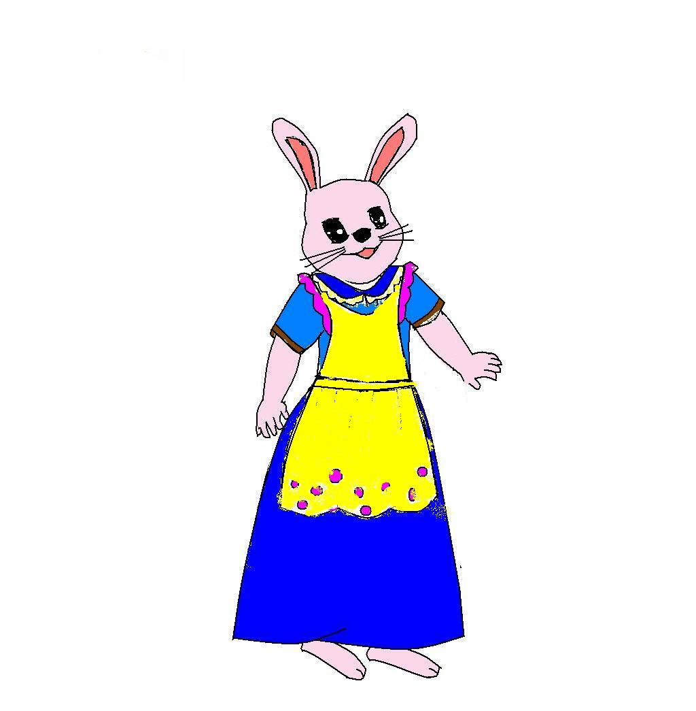
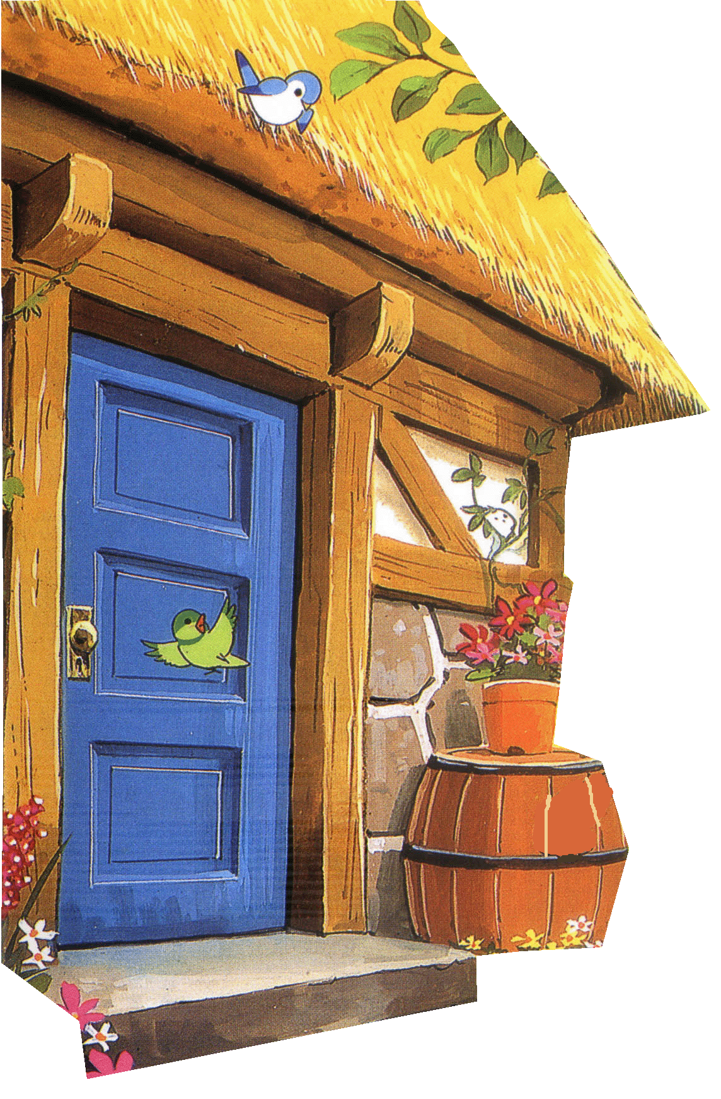
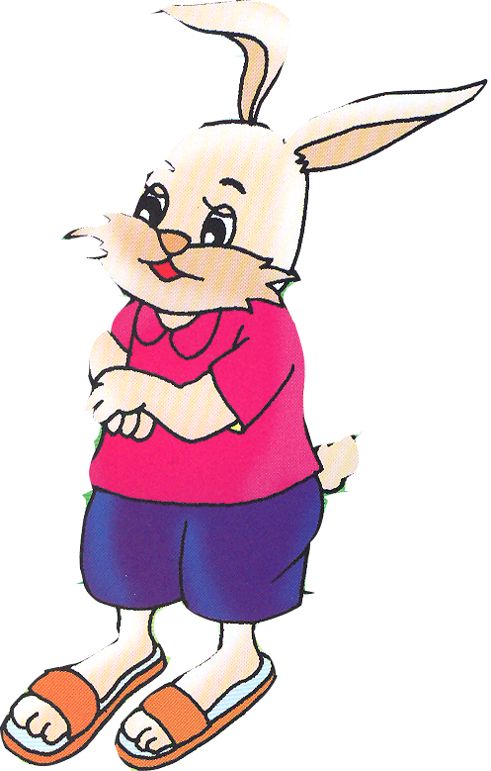

Slide 3
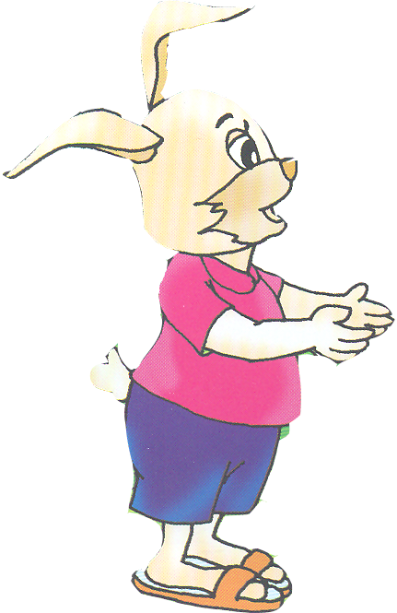

Slide 5
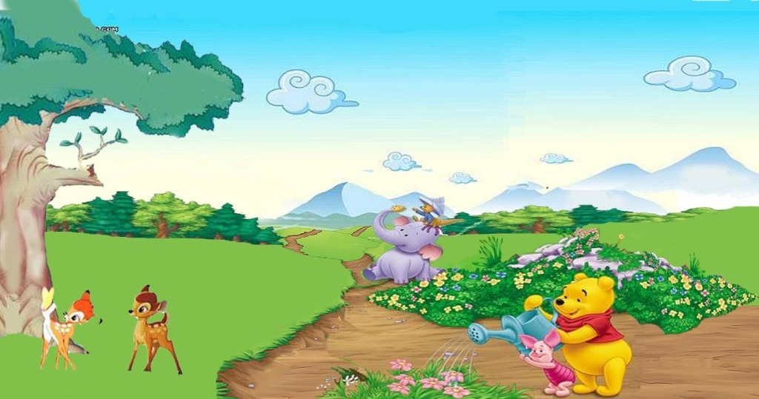

Slide 6
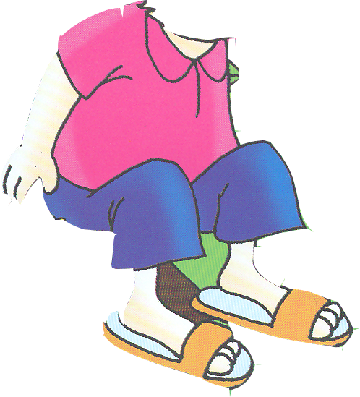

Slide 7
